Slide 1
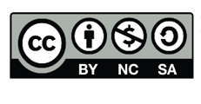
JOHDANTO KIERTOTALOUTEEN
Tekijät Tarja Launonen ja Lotta Saarikoski
Johdanto kiertotalouteen, jonka tekijät ovat
T.Launonen ja L. Saarikoski, on lisensoitu AOE.ssa
lisenssillä.

Slide 2

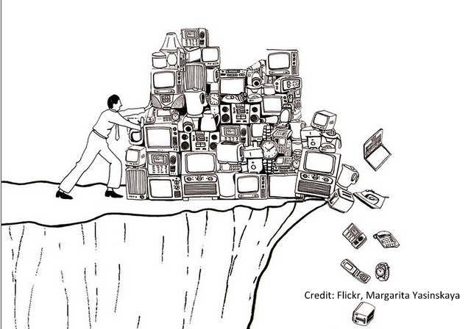
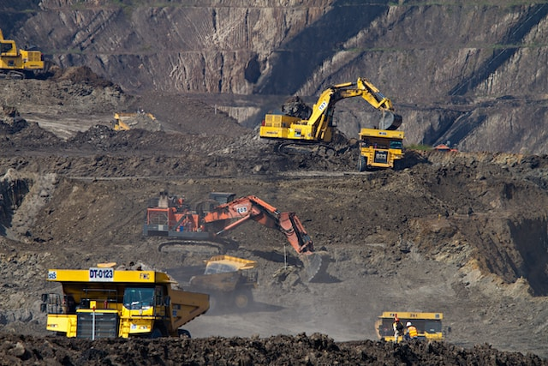
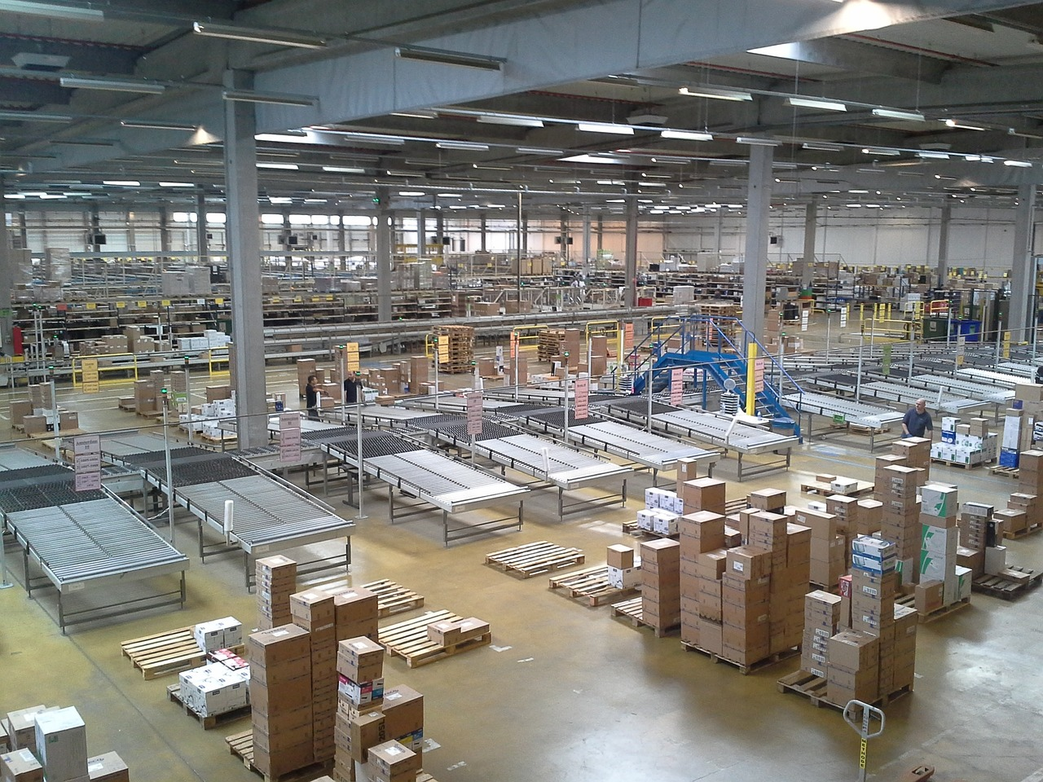
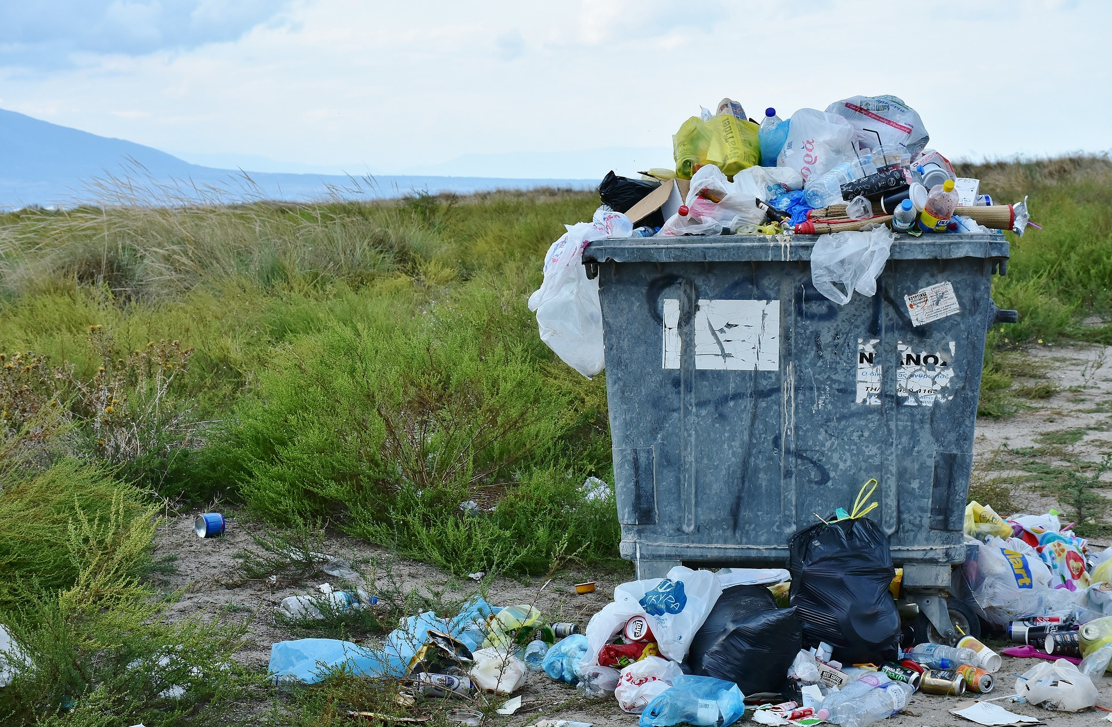
Lineaaritalous
Nykyinen talousjärjestelmä
  Hanki raaka-aine, Tuota tuote, Käytä se ja Hävitä lopuksi
Raaka-aineen
hankinta
Tuotanto
Kulutus nopeasti
Hävitys
Photo by Dominik Vanyi
on Unsplash is free for use
This Photo by Unknown Author is licensed under CC BY-NC
This Photo by Unknown Author is licensed under CC BY-NC
This free photo by RitaE is from Pixabay
https://pixabay.com/images/id-2729608/

Slide 3
Ihmisen luoma systeemi, lineaaritalous
Lineaaritaloudessa ihmisen perinteisesti käyttämässä systeemissä on käytetty uusiutumattomia, neitseellisiä raaka-aineita ja uusiutumatonta energiaa. Niiden hankinnassa ja tuotannossa syntyy ylimääräisiä, usein haitallisia yhdisteitä, jotka joutuvat luontoon. Käyttö on ollut nopeaa ja usein saastuttavaa ja lopuksi tavarat ovat päätyneet kaatopaikoille, joista aiheutuu monenlaista ongelmaa
Niin kauan kuin tuotannontekijät ovat halpoja ja niitä on riittävästi ja helposti saatavilla, järjestelmä toimii ja on toiminut näihin päiviin asti.

Slide 4
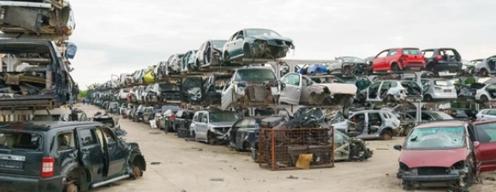
Kierrätystalous
Free photo from
http://shutterstock.7eer.net
Joku materiaali/t
palaa tuotantoon
(esim. romurauta)
Raaka-aineen
hankinta
Tuotanto
Kulutus nopeasti
Hävitys
Photo by Dominik Vanyi
on Unsplash is free for use
This Photo by Unknown Author is licensed under CC BY-NC
  Hanki raaka-aine, tuota tuote, käytä se, kierrätä osa tuotteen materiaaleista ja hävitä loput
This Photo by Unknown Author is licensed under CC BY-NC
This free photo by RitaE is from Pixabay
https://pixabay.com/images/id-2729608/

Slide 5
Kierrätystalous
Kierrätystalous on lineaaritaloudesta ”parannettu” versio
Kierrätystaloudessa käytetään osin neitseellisiä uusia raaka-aineita ja osin kierrätettyjä jo käytössä olleita raaka-aineita, jotka on suoraan voitu ottaa uuden tuotteen valmistukseen raaka-aineeksi tai jonkun puhdistus/jalostusprosessin kautta palauttaen ne alkuperäiseksi raaka-aineeksi (esim. kierrätyspaperi selluloosaksi tai romumetalli metallurgisten prosessien kautta takaisin alkuperäiseksi metalliraaka-aineeksi)
Kierrätystaloudessa syntyy kuitenkin loppujen lopuksi myös jätettä, jolle ei ole mitään käyttöä, jolloin resursseja menee hukkaan

Slide 6
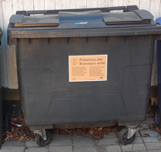
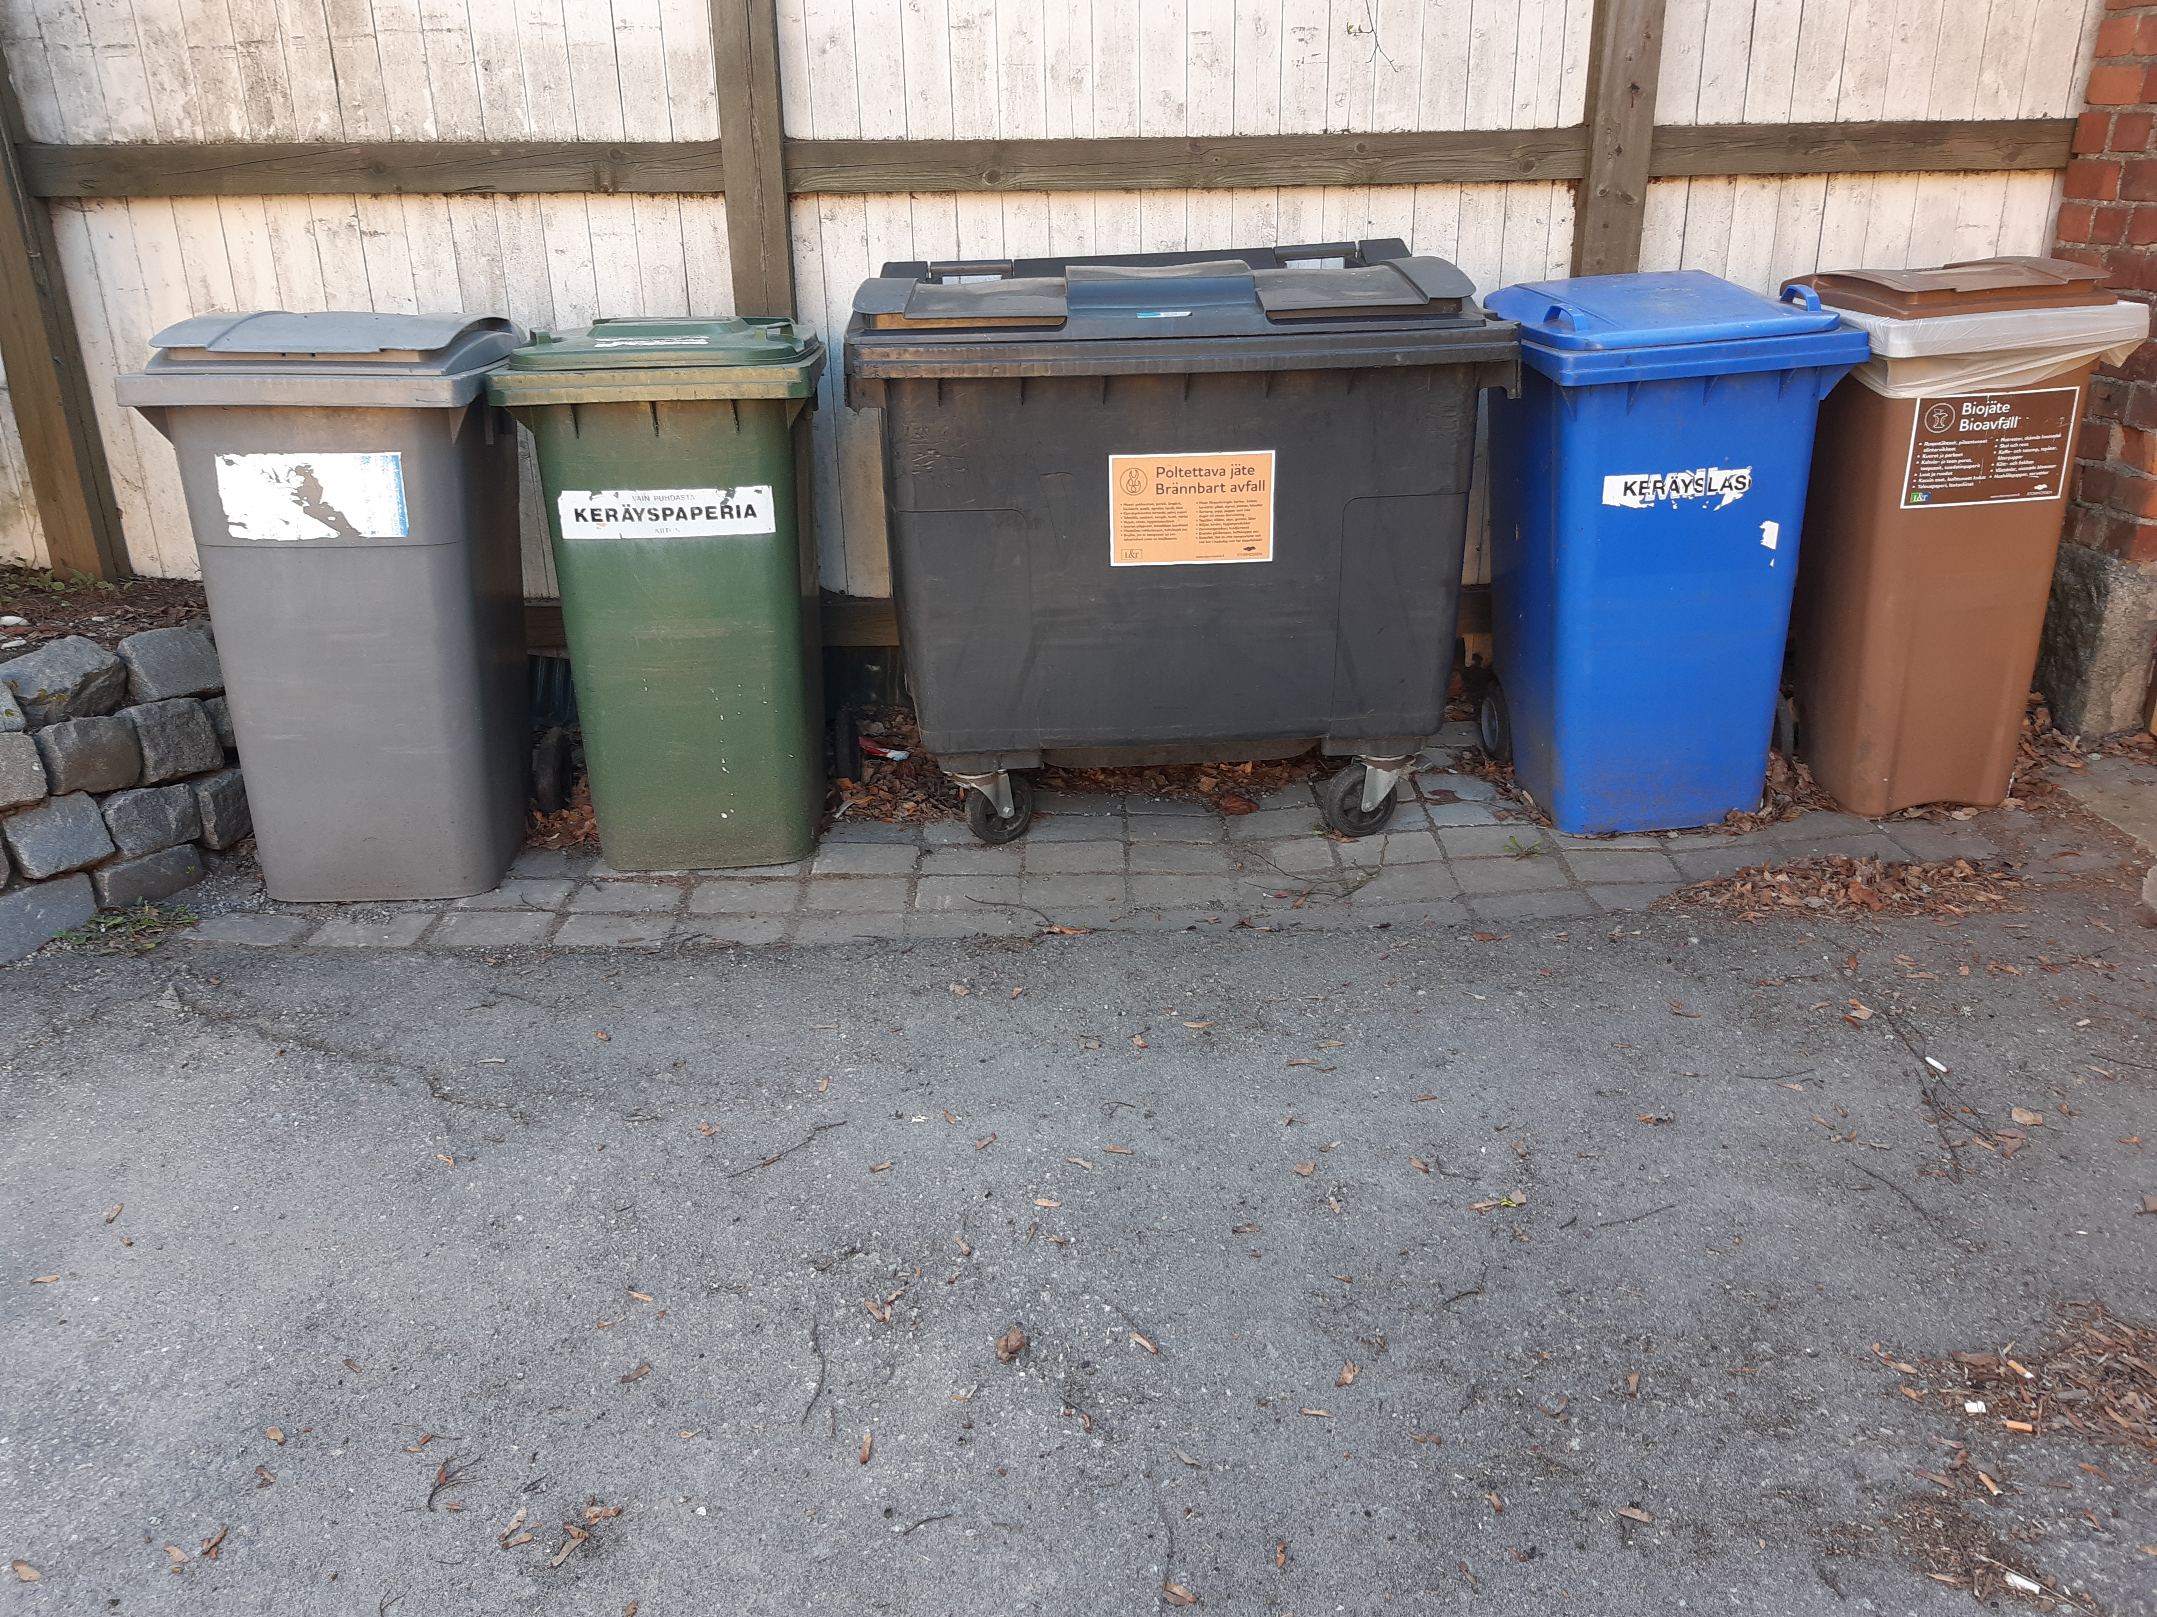
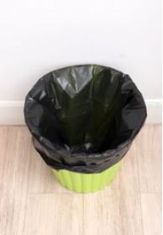
Kiertotalous
Kiertotalous on uusi talousmalli, jossa pyritään noudattamaan luonnon omaa kiertoa. Kiertotaloudesta lisää diasta 14 alkaen
Huomaa, että kiertotalous ei ole (vain) kierrätystä (Recycling Economy), vaikka kierrätys kuuluukin osana kiertotalouteen
LINEAARITALOUS
KIERRÄTYSTALOUS
KIERTOTALOUS
Free photo https://www.shutterstock.com/fi/image-photo/green-bin-dressed-black-bag-1628154580

Slide 7
Lineaari – ja kierrätystalouden heikkoudet
Ei kierrätystä ollenkaan tai kierrätys usein vain raaka-ainetasolla, ei komponentti- tai tavaratasolla
Toimivaa/kestävää ei kannata tehdä, vaan halpa, koska tuotteen 1. myyjä ei vastaa useinkaan enää uusiokäytöstä/valmistuksesta eikä jätteiden kustannuksista
Katso video eettisestä läppäristä:
https://www.youtube.com/watch?v=DtPE3XFepcw

Slide 8
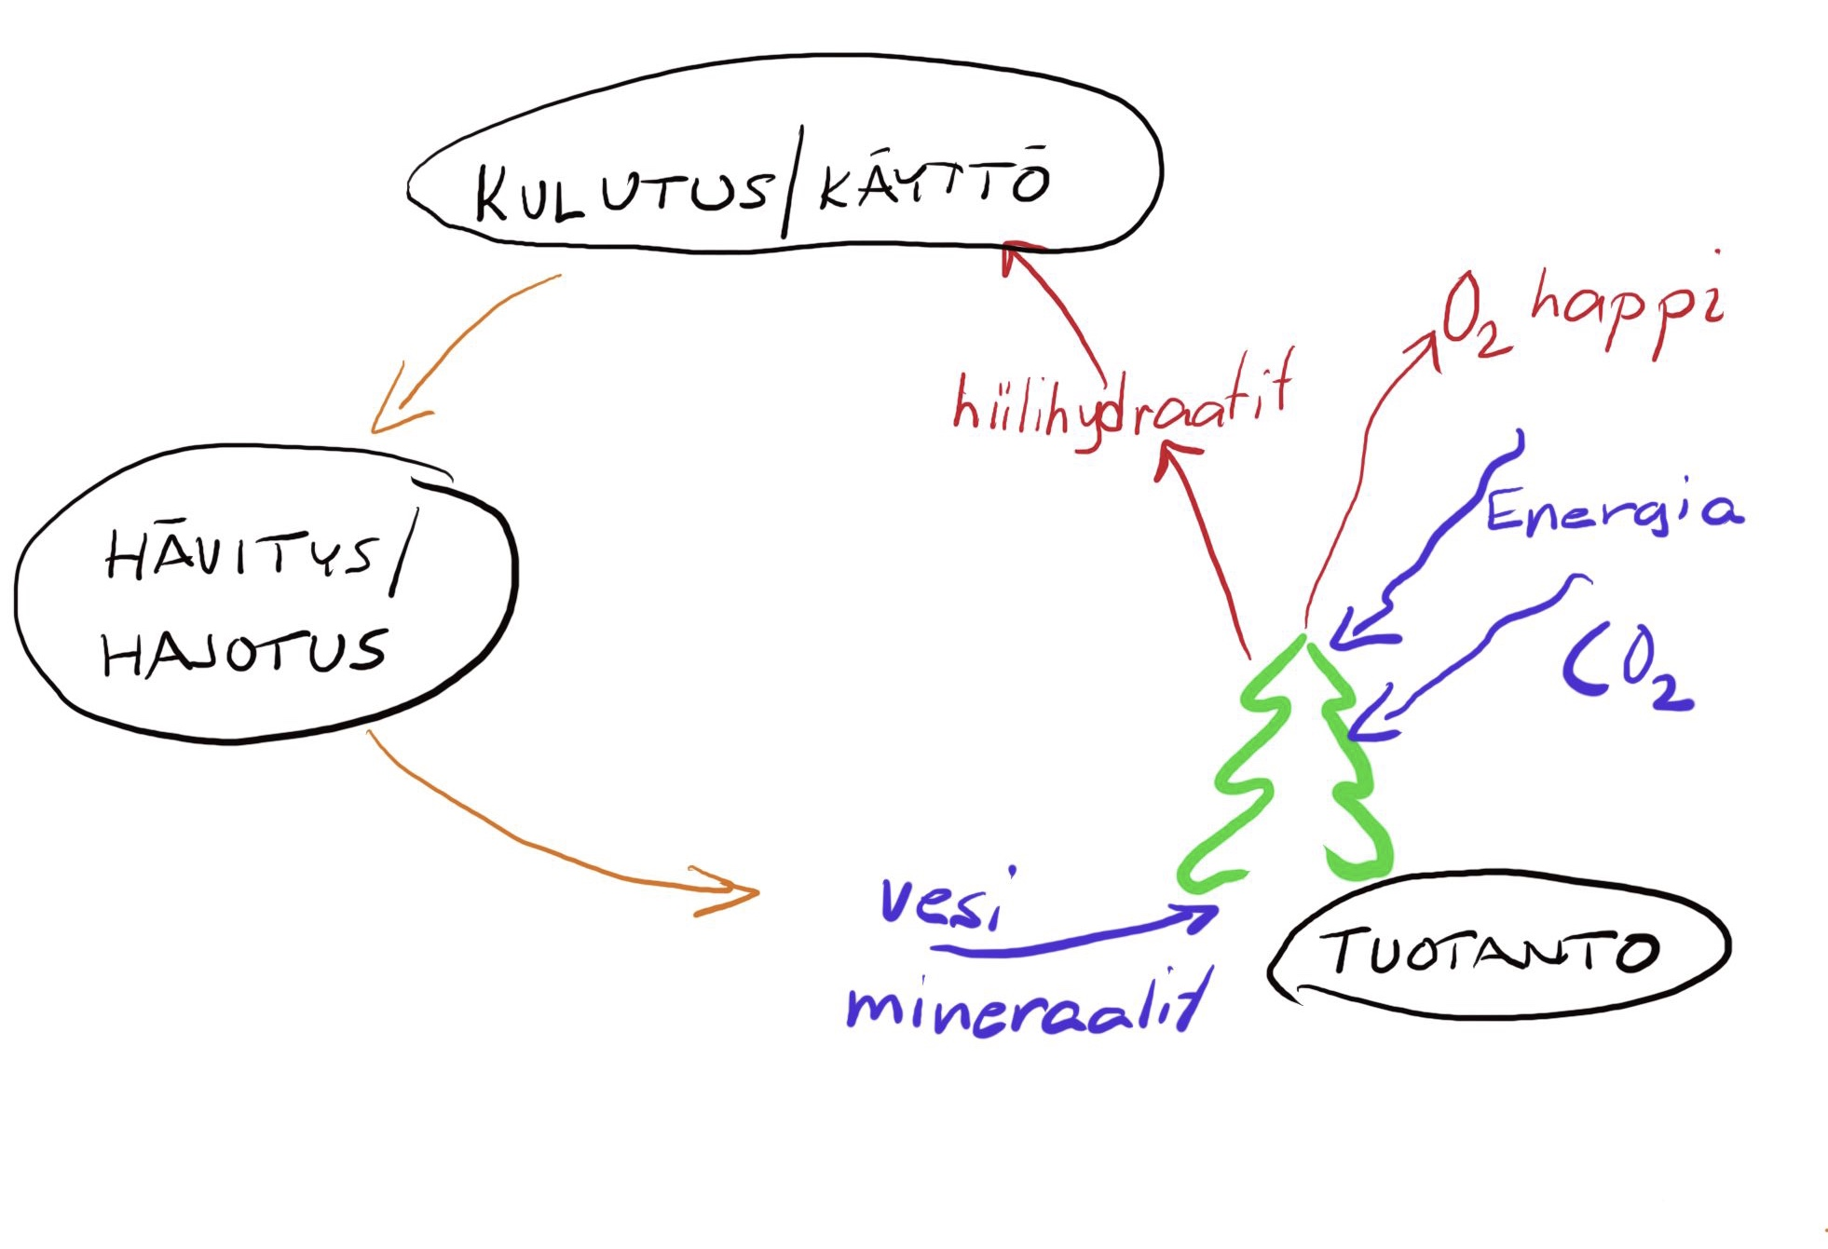
Vertaa edellisiä talouksia luonnon toimintaan, ekosysteemiin

Slide 9
Tuotanto luonnossa
Luonnon ekosysteemissä
materia kiertää,
siinä on käytössä vain uusiutuvia raaka-aineita,
tuotannossa syntyy vain hyviä ja tarpeellisia tuotteita (happea ja hiilihydraatteja),
energia on uusiutuvaa (auringosta),
raaka-aineet riittävät ja ne palautuvat aina uudelleen kiertoon,
kaatopaikkoja ei synny,
missään vaiheessa ei synny mitään haitallisia aineita ilmaan, veteen tai maaperään.

Slide 10
Lineaarisesta kierrätyksen kautta kiertotalouteen
Lineaarisessa talousmallissa tarvitaan jatkuvasti uusia raaka-aineita, ja käytön jälkeen materiaalit poistuvat käytöstä. Myös energiaa kuluu.
Kierrätysmallissa osa käytetyistä materiaaleista siirtyy takaisin uusien tuotteiden raaka-aineeksi
Kuitenkin suuri osa poistuu kierrosta muuttuen jätteeksi ja uusia raaka-aineita tarvitaan jatkuvasti.
Kierrätyksessä keskitytään löytämään käyttötarkoituksia jo syntyneelle jätteelle.
Kiertotalous on talous, jossa resurssien käyttö on suunniteltu kestäväksi siten, että materiaalit ja tuotteet kiertävät eivätkä kulu.
Kiertotaloudessa pyritään välttämään täysin jätteen syntyminen, kierrättämään tuotteet ja materiaalit sekä minimoimaan uusien resurssien käyttö. Tämä säästää myös runsaasti energiaa

Slide 11
Tuntiharjoitus
1. Pohtikaa, millaisia riskejä ja ongelmia on seurannut ja seuraa lineaari- ja kierrätystaloudesta ?
2. Onko mitään uutta auringon alla? Keskustelkaa siitä, että onko kiertotalous aivan uutta vain onko sitä jo ollut ennenkin. Kertokaa esimerkkejä, jos sitä on mielestänne ollut jo aiemminkin.

Slide 12
Megatrendejä, riskejä ja ongelmia
Ilmastonmuutos
Luonnon monimuotoisuus, biodiversiteetti
Ruuan tuotanto
Veden riittävyys
Väestö ikääntyy ja monimuotoistuu
Verkostomainen valta voimistuu , myös verkoston vaikutus ihmisten eriytymiseen
Teknologia sulautuu kaikkeen , tekoälyn vaikutus, turvallisuus,
Talousjärjestelmä etsii suuntaansa
Pandemia
Sota voi seurata myös veden ja ruuan puutteesta
Lähde: https://www.sitra.fi/aiheet/megatrendit/#megatrendit-2020

Slide 13
Kiertotaloutta tai ainakin kierrätystä on ollut ennenkin
Kautta historian on toteutettu kierrätystä ja hieman kiertotalouttakin. Edelliset sukupolvet säästivät kaikessa ja keksivät aina uusia käyttötarkoituksia
Aina, kun resursseista on ollut pulaa, on täytynyt turvautua ”kiertotalouteen”
  ”Köyhällä ei varaa halpaan”
  Tavaroiden korjaaminen
  Uusien käyttötarkoitusten keksiminen
  Kierrätys
  Energiaa säästävä käyttö

Slide 14
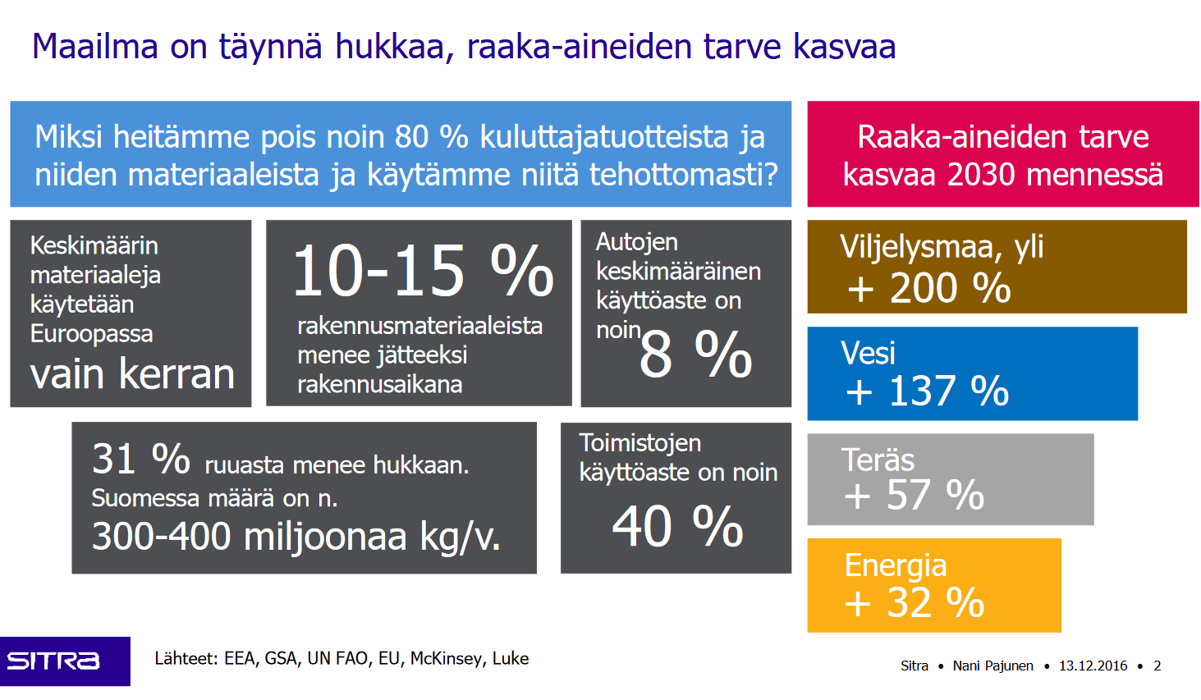
Lineaaritalouden heikkoudet, kiertotalouden mahdollisuudet

Slide 15
Kiertotaloudesta tarkemmin
Pyrkii maksimoimaan tuotteiden, komponenttien ja materiaalien sekä niihin sitoutuneen arvon kiertoa taloudessa mahdollisimman pitkään
Tuotanto ja kulutus synnyttävät mahdollisimman vähän hukkaa ja jätettä
Kiertotalous säilyttää raaka-aineet ja materiaalit mahdollisimman pitkään talouden käytössä tehokkaiden kiertojen avulla siten, että tuotteiden ja materiaalien arvo säilyy hyvin kierrosta toiseen ja materiaalien käytön ympäristövaikutukset minimoidaan.
=> Vaatii tuotteen laajempaa ja syvempää elinkaarisuunnittelua

Slide 16
Kiertotaloudesta tarkemmin
Korhonen, Honkasalo, Seppälä (2019) määrittelevät kiertotalouden seuraavasti: ”Kiertotalous rajoittaa läpimenovirtauksen tasolle, jonka luonto sietää ja hyödyntää ekosysteemin kiertokulkuja taloussykleissä kunnioittaen niiden luonnollista lisääntymisnopeutta” https://mycourses.aalto.fi/pluginfile.php/1187882/mod_label/intro/Korhonen%20et%20al._2018_Circular%20economy%20-%20the%20concept%20and%20its%20limitations..pdf
On yksityisten, kaupunkien, yritysten ja valtioiden toimintaa
Vaatii yhteistyötä ja luottamusta
Siinä tulee huomioida taloudellisen, ekologisen ja sosiaalisen toiminnan vaikutukset ja ottaa ne huomioon paikallisesti ja globaalisti eri sidosryhmien näkökulmasta. Lisäksi tulee ottaa huomioon maapallon kestävyysrajat nyt ja tulevaisuudessa
lähde https://cicat2025.turkuamk.fi/uploads/2021/02/93c29f61-cicat2025-wp2-seminaari-04022021-tutkijoiden-kalvot.pdf dia 12
Kiertotalouden mahdollisista tulevaisuuden kuvista voit lukea linkistä: https://cicat2025.turkuamk.fi/uploads/2021/02/93c29f61-cicat2025-wp2-seminaari-04022021-tutkijoiden-kalvot.pdf

Slide 17
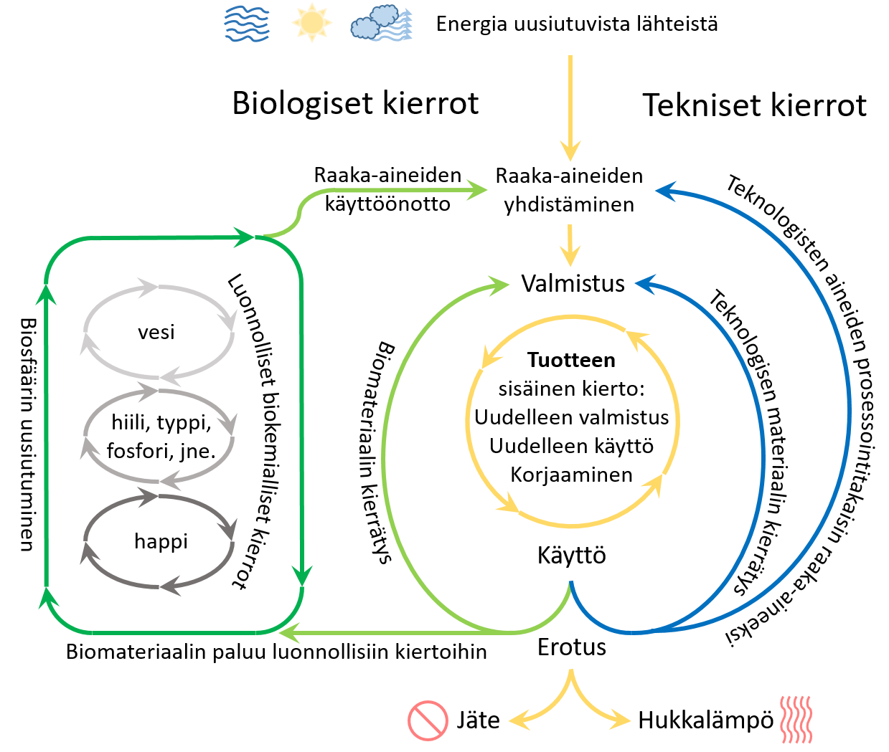
Kiertotalousmalli
Lähde: https://blogs.helsinki.fi/kiertotaloudenkeksinnot/kiertotalous/biologiset-ja-teknologiset-kierrot/

Slide 18
Kiertotalousmalli
On oleellista pitää biologiset ja tekniset materiaalit erillään
Biologiset materiaalit (esim. ruokajäte, kasvit ) voivat palautua takaisin kiertoon biologisten prosessien kautta, joita ovat esim. kompostointi ja anaerobinen hajoaminen.
Niiden palautuminen kiertoon onkin tärkeää myös ravinteiden vuoksi
Tekniset materiaalit ovat ihmisten tekemiä. Usein ne ovat uusiutumattomista materiaaleista, mutta myös yhdistettynä uusiutuviin. Kierrätyksen kannalta tärkeää on mahdollisuus erotteluun ja tuotteiden pitkäikäisyys. Kierrätyskin vie energiaa, mutta paljon vähemmän kuin neitseellisten materiaalien käyttö ja hylkääminen.
Enemmän tästä aiheesta voit lukea kiertotalouden liiketoimintamallien materiaalista

Slide 19
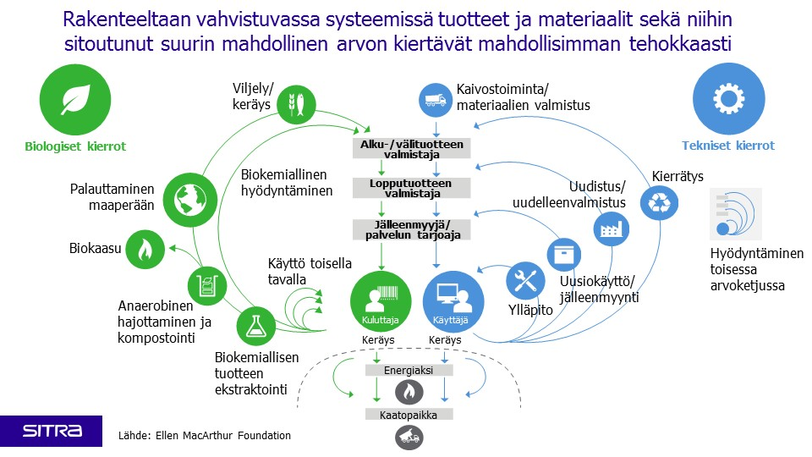
1. Tuotteen elinkaaren suunnittelu
https://www.sitra.fi/artikkelit/lausunto-kierto-kuntoon-selvitykseen/

Slide 20
Kiertotalouden perusperiaatteet
Tuotteet tulisi suunnitella siten, että ne on mahdollista käyttää uudelleen, uudelleenvalmistaa tai kierrättää uusiomateriaaliksi.
Modulaarisuus, muunneltavuus
Uusiutuvan energian käyttö
Systeemiajattelu
Bioperustan vahvistaminen
LÄHDE: Webster, K. 2015: Circular Economy: A Wealth of Flows. Ellen MacArthur Foundation.

Slide 21
Tuotesuunnittelu
Oleellinen tekijä kiertotalouden edistämisessä
Käytettävien materiaalien kierrätettävyyden ym.tehokkuus tärkeää
Energiatehokkuus huomioitava
Materiaalien yhdistäminen tai sen välttäminen niin, että kierrätys ja hyötykäyttö voidaan toteuttaa. Esim. tekstiileissä elastaani vaikeuttaa kierrätystä
Mistä materiaalit tulevat eli arvoketjun ympäristö- ja sosiaaliset vaikutukset
Valmistamisen ympäristönäkökohdat huomioitava
Tuotteen elinkaaren pituus, korjattavuus ja uudelleenvalmistus ja tuotteen muunneltavuus
Kuljetuksien vaikutukset huomioitava

Slide 22
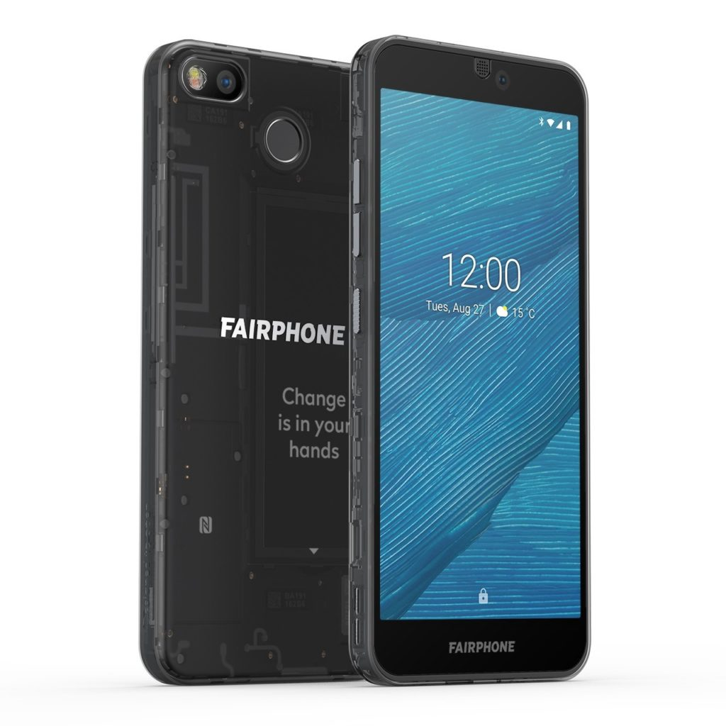
2. Modulaarisuus, muunneltavuus
Modulaarisuudella tarkoitetaan yleensä suuremman järjestelmän jakamista pienempiin osiin, joista voidaan luoda useita erilaisia lopputuotteita luomalla erilaisia kombinaatioita
Modulaariset tuotteet ovat helposti korjattavissa, osat vaihdettavissa ja käytön jälkeen tuotteet voidaan purkaa osiin ja
kierrättää tai käyttää uudelleen. Tuotteen elinkaari
siis pitenee
Esim fairphone ja eettinen läppäri
https://www.youtube.com/watch?v=SoeXLVvfpVQ
https://www.youtube.com/watch?v=5DDVps2zv1E
This Photo by Unknown Author is licensed under CC BY-SA

Slide 23
3. Uusiutuvan energian käyttö
Energiaa tarvitaan aina tuottamiseen, kierrätykseen, kuljetuksiin laitteisiin ym. Uusiutuva energia vähentää ympäristökuormaa.
Tosin uusiutuvaa energiaa tuottavat laitteet ja materiaalit pitää myös saada kiertämään ja hankinta vastuulliseksi. Esim. tuulivoimalat, aurinkopaneelit ja autojen akut, jotka vaativat harvinaisia mineraaleja. Näiden tuottamiseen tarvitaan kaivoksia, joiden vaikutukset tulee huomioida. Lisäksi harvinaiset metallit eivät riitä.
Sähkön tarve kasvaa

Slide 24
4. Systeemiajattelu, ekosysteemit
Kiertotaloudessa pyritään perinteisestä arvoketjuajattelusta ymmärtämään laajoja kokonaisuuksia ja kohti yritysten yhteistoimintaa, ekosysteemiä ja arvokehää.
Ekosysteemi on verkosto, joka voi koostua yrityksistä mutta mukana voivat olla myös julkinen sektori ja tutkimuslaitokset.
Ekosysteemit ovat perinteisiä liiketoimintakeskittymiä tiiviimpiä. Yhteistyö mahdollistaa tuotteiden ja materiaalien kierron ja arvon säilymisen ja jakamisen.
Ekosysteemeissä toiminta on avointa ja vilkasta. Perinteisessä liiketoiminnassa ostajalla on usein suurin valta. Kiertotaloudessa sen sijaan toiminta perustuu avoimeen yhteistyöhön ja kaikkien osapuolten kuulemiseen
https://ym.fi/documents/1410903/42733297/Uusi+suunta+-+Ehdotus+kiertotalouden+strategiseksi+ohjelmaksi.pdf/ad875da1-f4c4-aec4-4fe0-f17df9746383?t=1610462062018 s 46-47

Slide 25
5. Bioperustan vahvistaminen
Myös biologisten materiaalien/tuotteiden tulee olla mahdollisimman pitkäikäisiä ja ensin tulee käyttää mahdollisimman pitkään korkeamman jalostusasteen tuotteita käyttämällä niitä uudestaan ja uudestaan. Lopulta ne tulee kierrättää materiaalina. Vasta lopussa ne käytetään energiaksi ja/tai palautetaan ravinteet luontoon. Esim. puutuotteet
  Hylkäysvaiheessa biologisten materiaalien ravinteet otetaan talteen mahdollisuuksien mukaan.
  Kyky palauttaa tuotteiden ja palveluiden jäte turvallisesti ja likaamattomasti osaksi ketjua on olennainen osa kiertotaloutta

Slide 26
Kiertotalouden etuja
Ekologiset hyödyt
Neitseellisten materiaalien (sekä uusiutuvien että uusiutumattomien) tarve vähenee. Samalla vähenee energiantarve, sillä neitseellisten materiaalien käyttö vaatii paljon enemmän energiaa.
Päästöt koko arvoketjussa vähenevät.
Veden kierrätys lisääntyy
Vähemmästä saadaan enemmän ja pitempiaikaista hyötyä, jolloin materiaa riittää maapallolla laajemminkin.
Tuotteisiin saadaan yhä enemmän ominaisuuksia, mikä sitoo vähemmän materiaa. Tosin esim. puhelimien määrä on lisääntynyt räjähdysmäisesti.
Riippuvaisuus tuonnista vähenee, kun materia kiertää omassa maassa.

Slide 27
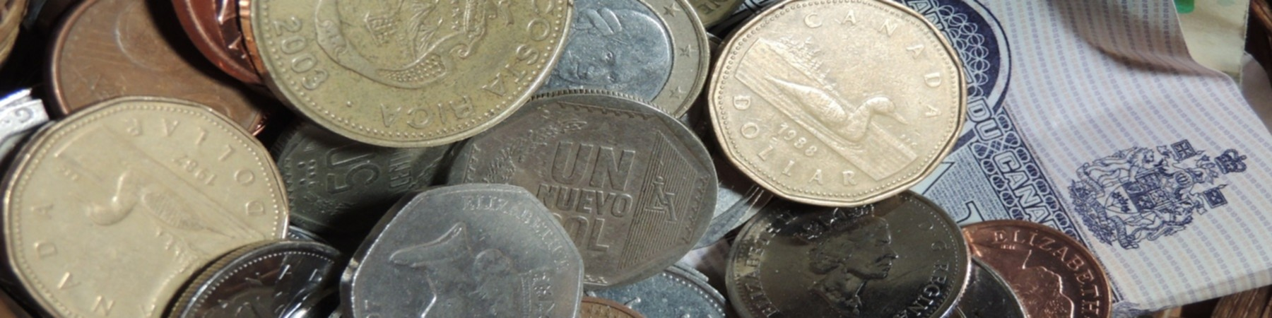
Taloudelliset hyödyt
Vastuullinen toiminta, jossa kiertotalous on mukana, tuo kustannussäästöjä mm. raaka-aineiden määrässä ja jätemaksuissa. Tuloja voi saada sivutuotteiden myynnillä.
Liikevaihto voi kasvaa uusien innovaatioiden vuoksi, mikä tarjoaa uusia liiketoimintamalleja
This Photo by Unknown Author is licensed under CC BY-SA

Slide 28
Sosiaaliset hyödyt
Kiertotaloudessa on mahdollista saada helposti ja edullisesti käyttöönsä tuotteita, joita tarvitsee. Esim. yhteiskäyttöautot ja yhteiset tilat, jotka lisäävät sosiaalista toimintaa esim. taloyhtiöissä.
Kiertotalous tuo lisää työpaikkoja.
Yhteisöllisyys voi kasvaa eri alustojen tarjoamien mahdollisuuksien avulla. Esim. Nappinaapuri-sovellus
MUTTA kiertotaloudessa ei välttämättä toteudu sosiaalinen vastuu (esim. elektroniikan purkaminen kehitysmaissa huonoissa olosuhteissa tai liian pienellä palkalla, joka ei riitä elämiseen)
Kiertotalouden tulee kuitenkin edistää kestävän kehityksen kaikkia kolmea osa-aluetta

Slide 29
Kiertotalouden rajoitteet
Kiertotaloudessa monet keskeiset kysymykset ovat vielä avoinna johtuen monimutkaisista kokonaisuuksista eri yhteyksissä.
Kiertotalouden tieteellinen tutkimussisältö on suurelta osin vielä tutkimatta, sillä kiertotaloutta on edistetty poliittisesti ja eri järjestöjen kautta. Tieteellistä tutkimusta tarvitaan runsaasti, jotta saadaan lisää teoreettista tietoa ja ohjausta. Esim. Ekologinen taloustiede ja mikrotaloustiede tutkii asiaa.
Lähde: Circular Economy: The Concept and its Limitations , Korhonen ym. 2019
https://mycourses.aalto.fi/pluginfile.php/1187882/mod_label/intro/Korhonen%20et%20al._2018_Circular%20economy%20-%20the%20concept%20and%20its%20limitations..pdf

Slide 30
Kiertotalouden rajoitteet
1. Termodynaamiset rajoitteet
Kierrätys vaatii aina energiaa. Sen tuottaminen on aina epätäydellistä.
Lopulta jos kiertotalouden fyysinen mittakaava kasvaa, myös kiertotalous johtaa saastumiseen ja jätteiden syntymiseen.
Tärkeää onkin toimia luonnollisen syklin rajoissa.
Kaikki toiminta on fysiikan lakien alaista.

Slide 31
Kiertotalouden rajoitteet
2. Alueelliset rajoitteet
Kiertotaloutta edistetään paikallisesti, mutta toimitusketjut ovat globaaleja ja monimutkaisia.
Muutos paikallisesti saattaa aiheuttaa suuriakin ongelmia toisessa osassa maapalloa.
Ongelmia ei saa siirtää muualle, vaikka aina ei havaitakaan heti syntyviä ongelmia.

Slide 32
Kiertotalouden rajoitteet
3. Ajalliset ja taloudelliset rajoitteet
Yritystoiminnan tulee aina olla kannattavaa, joten kiertotalouden tulee olla kustannustehokasta
Pitkällä aikavälillä tuotannon tehokkuuden kasvaessa hinnat laskevat, mikä voikin sitten lisätä kulutusta. Syntyy ns. rebound-ilmiö. Esim. sähköauton omistaja ostaa energiatehokkaamman auton, jolloin hän voi ajaa enemmän. Toisaalta rahaa säästyy polttoainekustannuksissa, jolloin säästyneen rahan voi käyttää muuhun kulutukseen, mikä lisääkin energian ja materian kulutusta. https://tekniikanmaailma.fi/tutkimus-paljasti-energiaa-saastavan-teknologian-paradoksin-se-voi-johtaa-energian-kulutuksen-kasvuun/
Tärkeää onkin miettiä, kuinka kiertotaloudessa säästetyt resurssit ja rahat voidaan ohjata kestävään kulutukseen.
Jos ekosysteemissä jonkin sivuvirtoja käyttävän yrityksen tuotanto kasvaa, pitääkö toisen sivuvirtoja myyvän yrityksen lisätä omaa tuotantoaan, jotta sivuvirtaraaka-ainetta riittää ?

Slide 33
Kiertotalouden rajoitteet
4. Lainsäädännölliset rajoitteet ja ohjaus
Laissa määritellään tarkasti jätteen käytöstä. Miten jäte luokitellaan ja mikä voidaan käyttää toisen yrityksen raaka-aineena lainsäädännön puitteissa. Lait ovat vielä melko tiukkoja.
Toisaalta on tärkeää ohjata virtoja niin, että esim. niiden puhtaus ja muu turvallisuus voidaan taata.
Verotukselliset seikat voivat hidastaa kiertotalouteen siirtymistä.
Lainsäädäntöä vasta kehitetään, esim. jakamistalous ja sen verotus.
Keskinäiset sopimukset yritysten ja organisaatioiden välillä ovat keskeisiä.
Poliittisesti voidaan kannustaa/estää kiertotalouteen siirtymistä.

Slide 34
Kiertotalouden rajoitteet
5. Ihmisten asenteet ja arvot
Ihmiset haluavat käyttäytyä perinteisten toimintatapojen mukaan.
Toisaalta jakamistalouden hyötyjen näkeminen voi kannustaa muutosta kiertotalouden suuntaan.
Kustannusten pieneneminen kannustaa myös muutosta kiertotalouden suuntaan, kunhan kulutus sitten pysyy kohtuuden rajoissa.

Slide 35
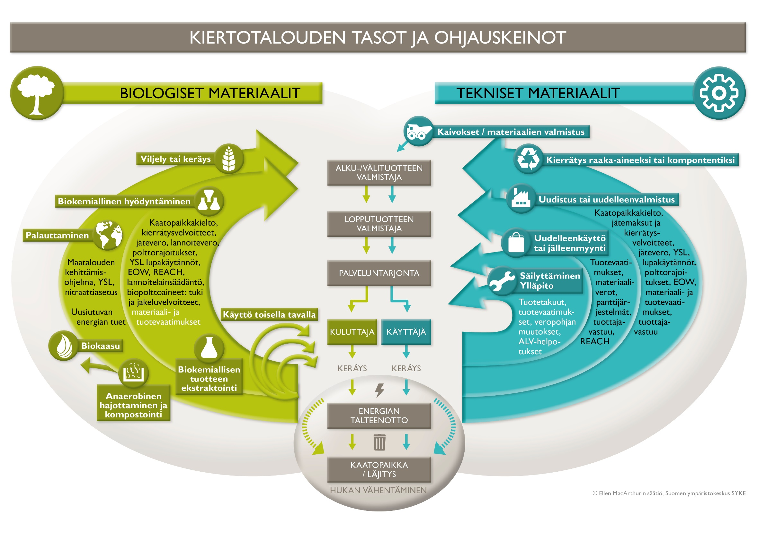

Slide 36
Uusimpia tuloksia yritysten käyttöön
Vinkkejä, miten siirtyä kiertotalouteen löytyy esim. täältä:
CICAT2025 –hankkeen politiikkasuositukset liittyen kiertotalouteen https://cicat2025.turkuamk.fi/fi/politiikkasuositukset/
ja saman hankkeen ”Uusimmat kiertotalouden tutkimustulokset yritysten käyttöön” – webinaarisarja https://cicat2025.turkuamk.fi/fi/seminaarimateriaalit/

